Slide 1

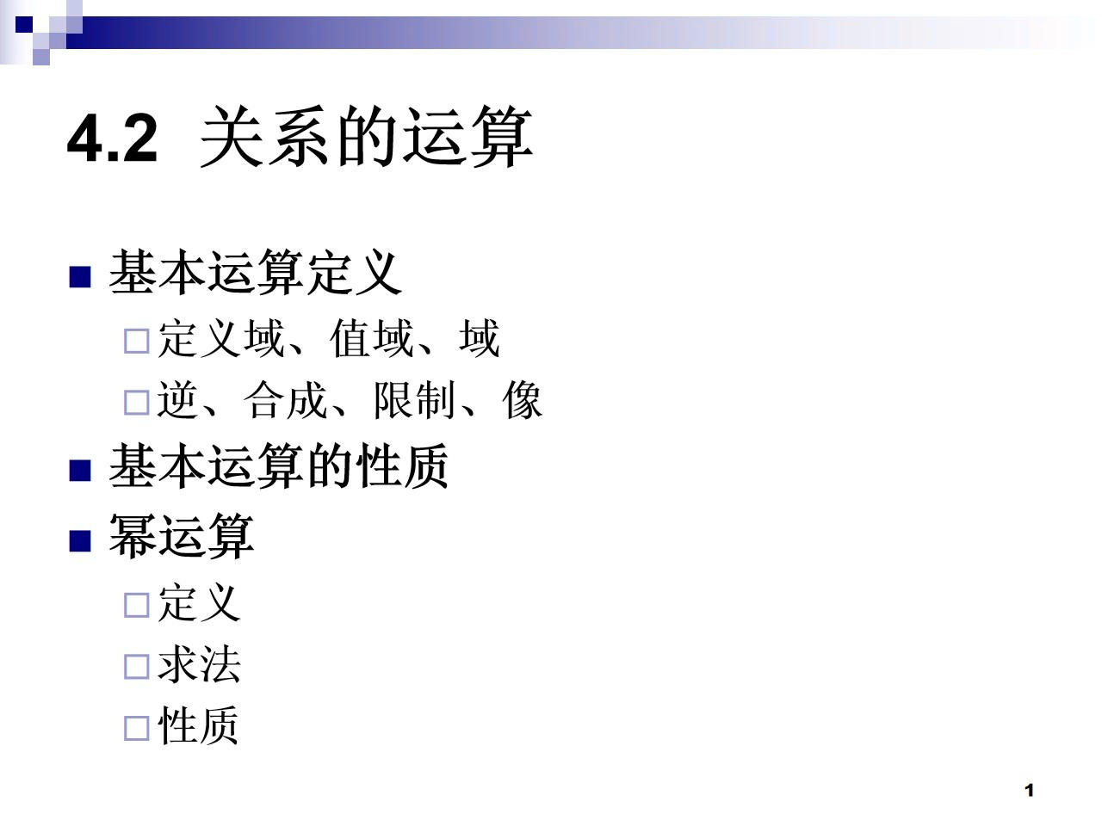
《 4.2 关系的运算 》
1/21⻚ -

Slide 2

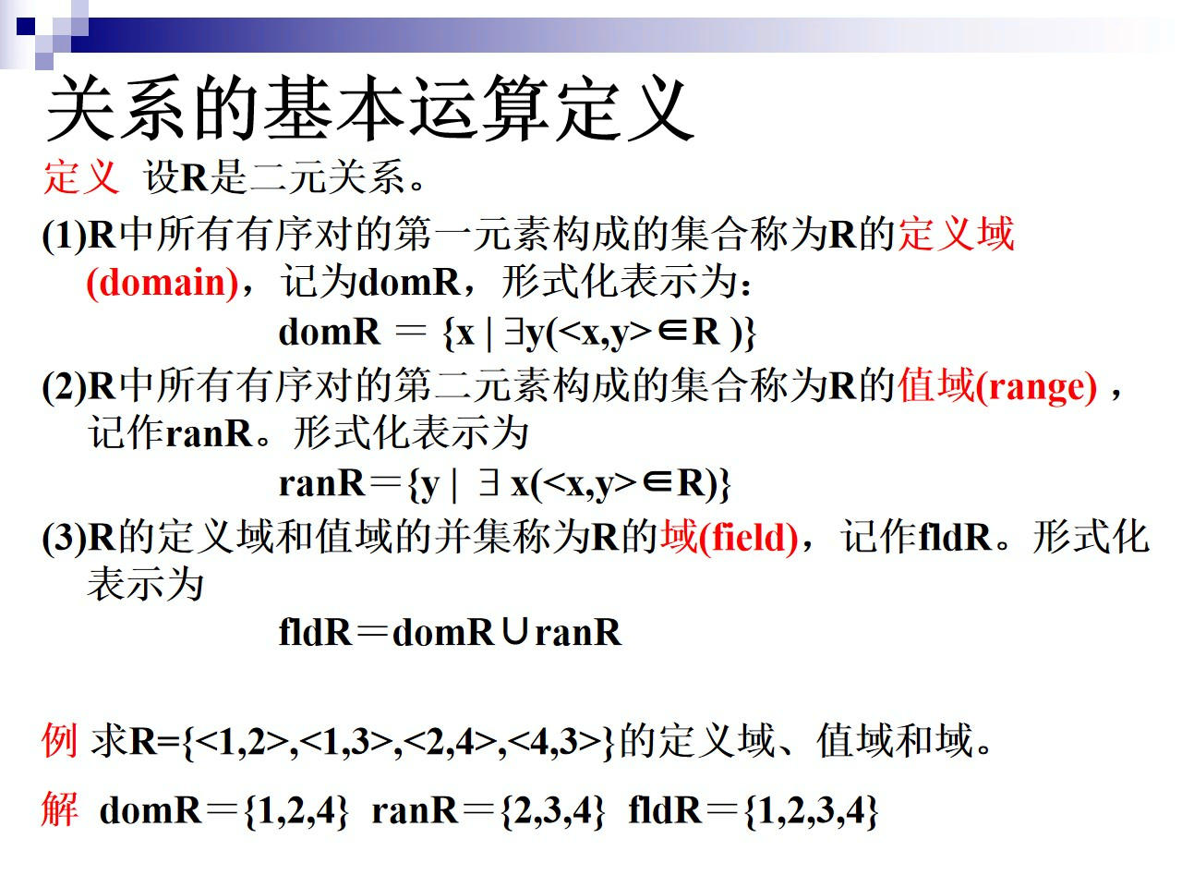
《 4.2 关系的运算 》
2/21⻚ -

Slide 3
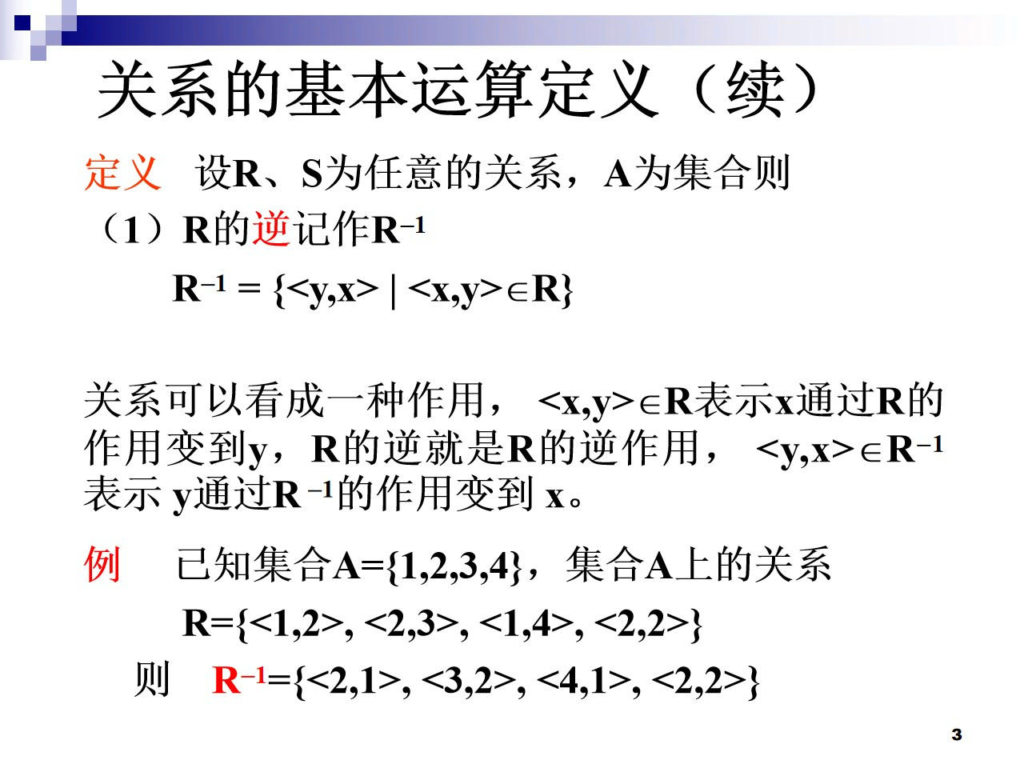
《 4.2 关系的运算 》
3/21⻚ -

Slide 4
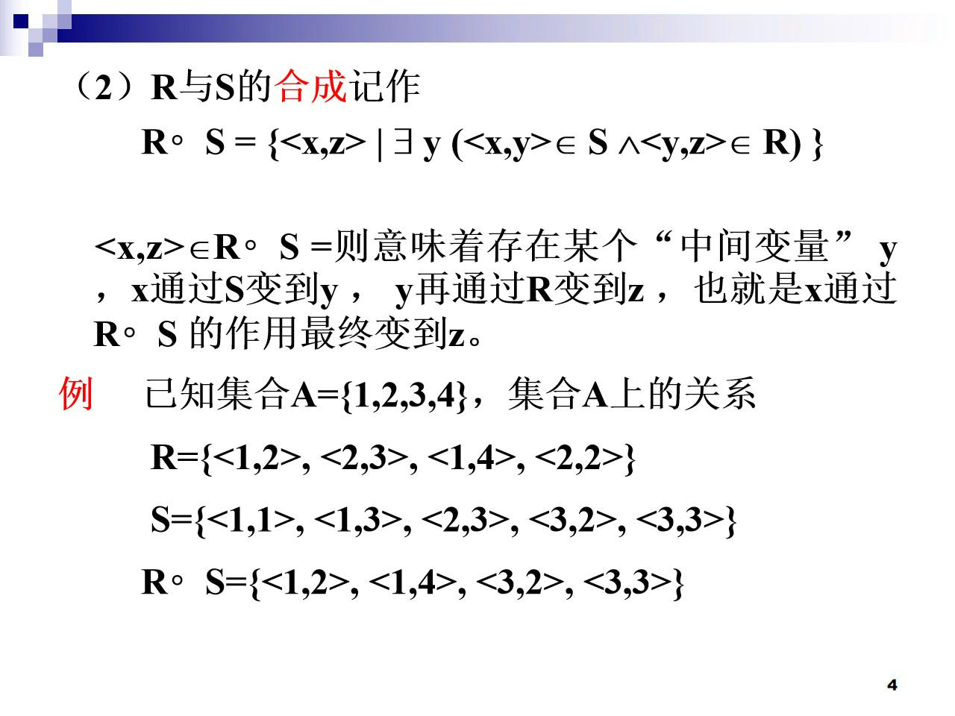
《 4.2 关系的运算 》
4/21⻚ -

Slide 5
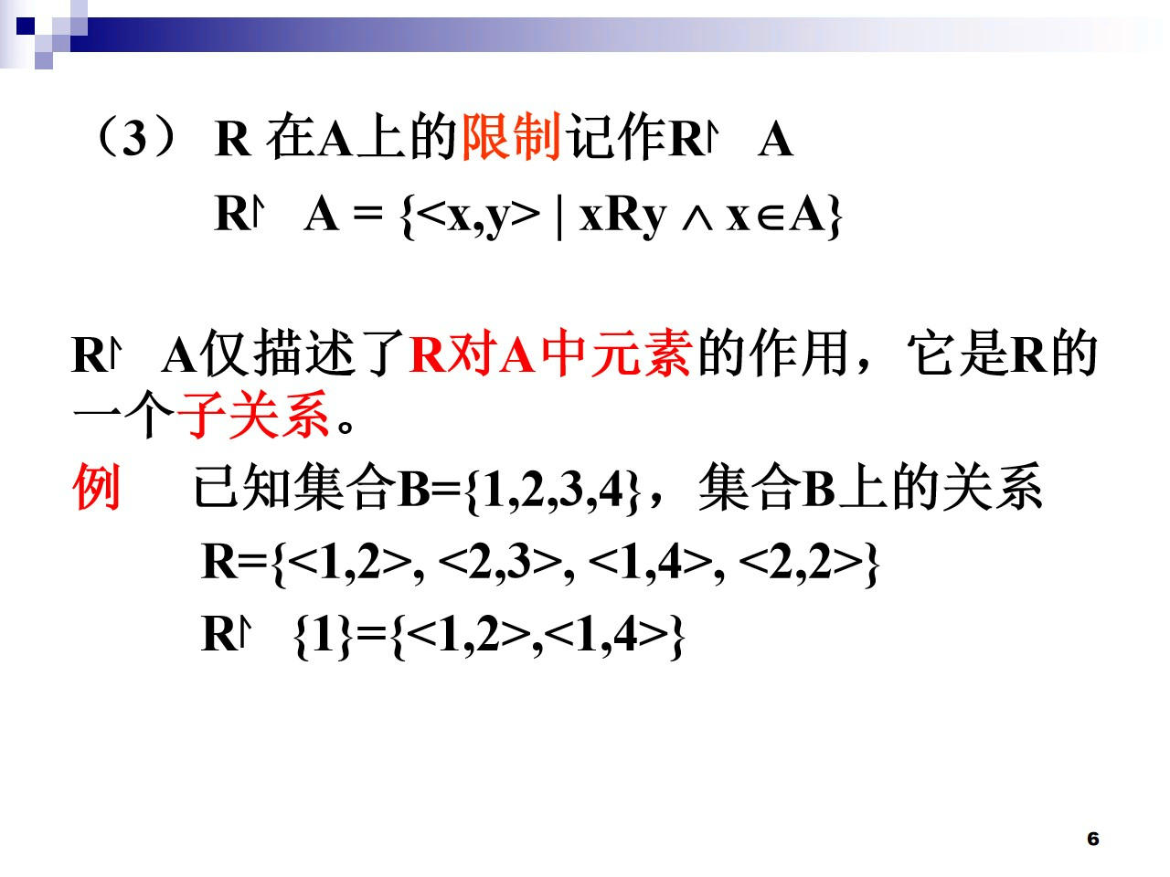
《 4.2 关系的运算 》
6/21⻚ -

Slide 6
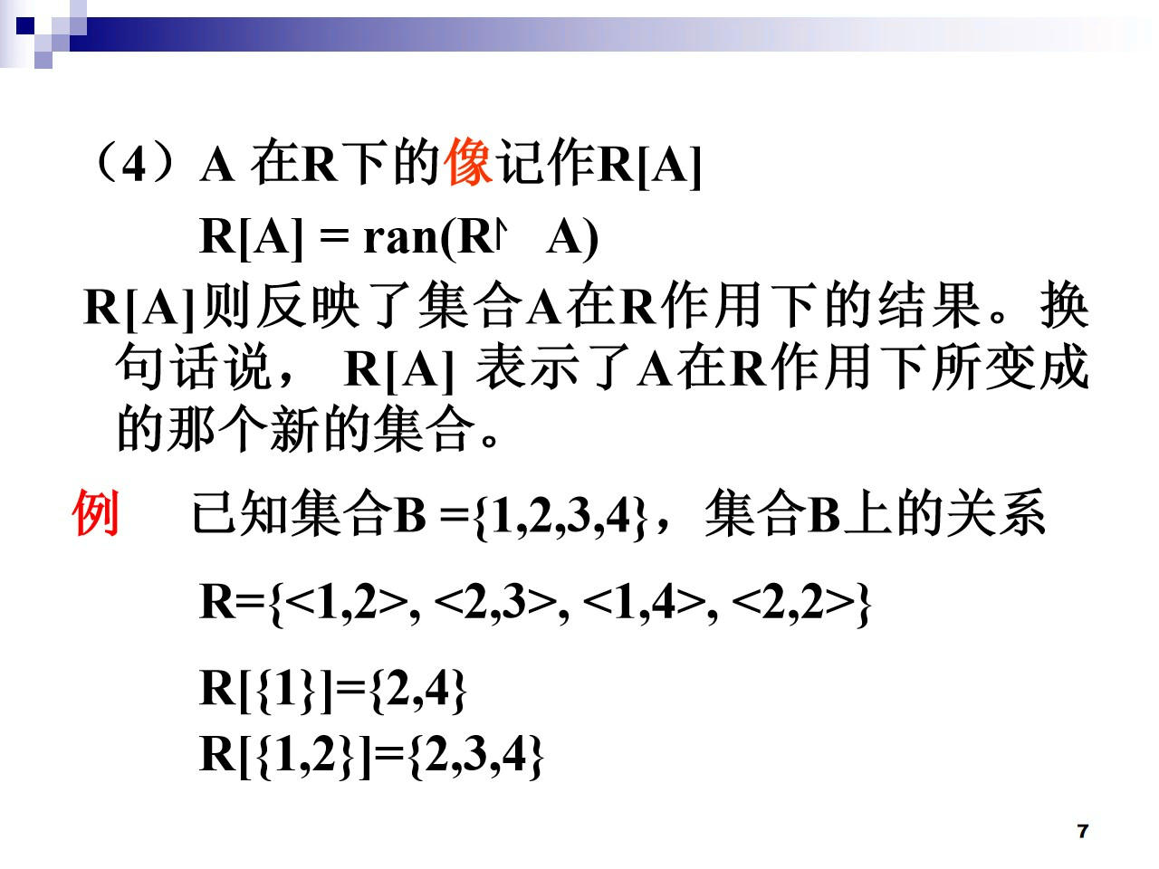
《 4.2 关系的运算 》
7/21⻚ -

Slide 7
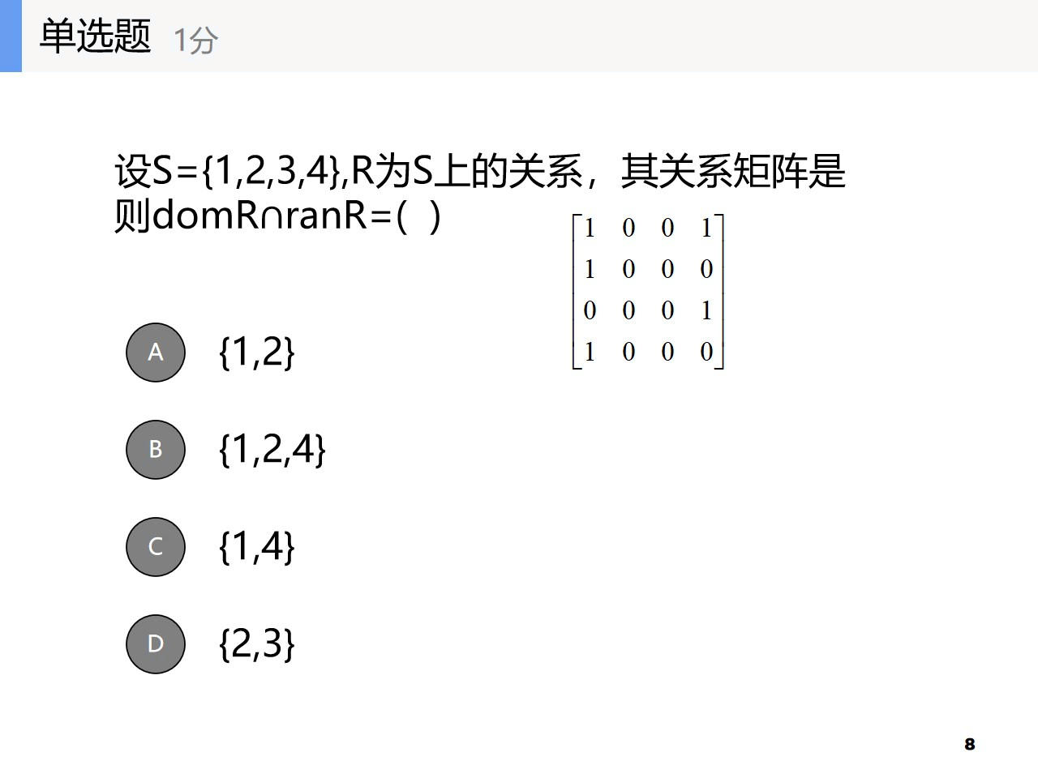
A
B
C
D
《 4.2 关系的运算 》
8/21⻚ -

Slide 8
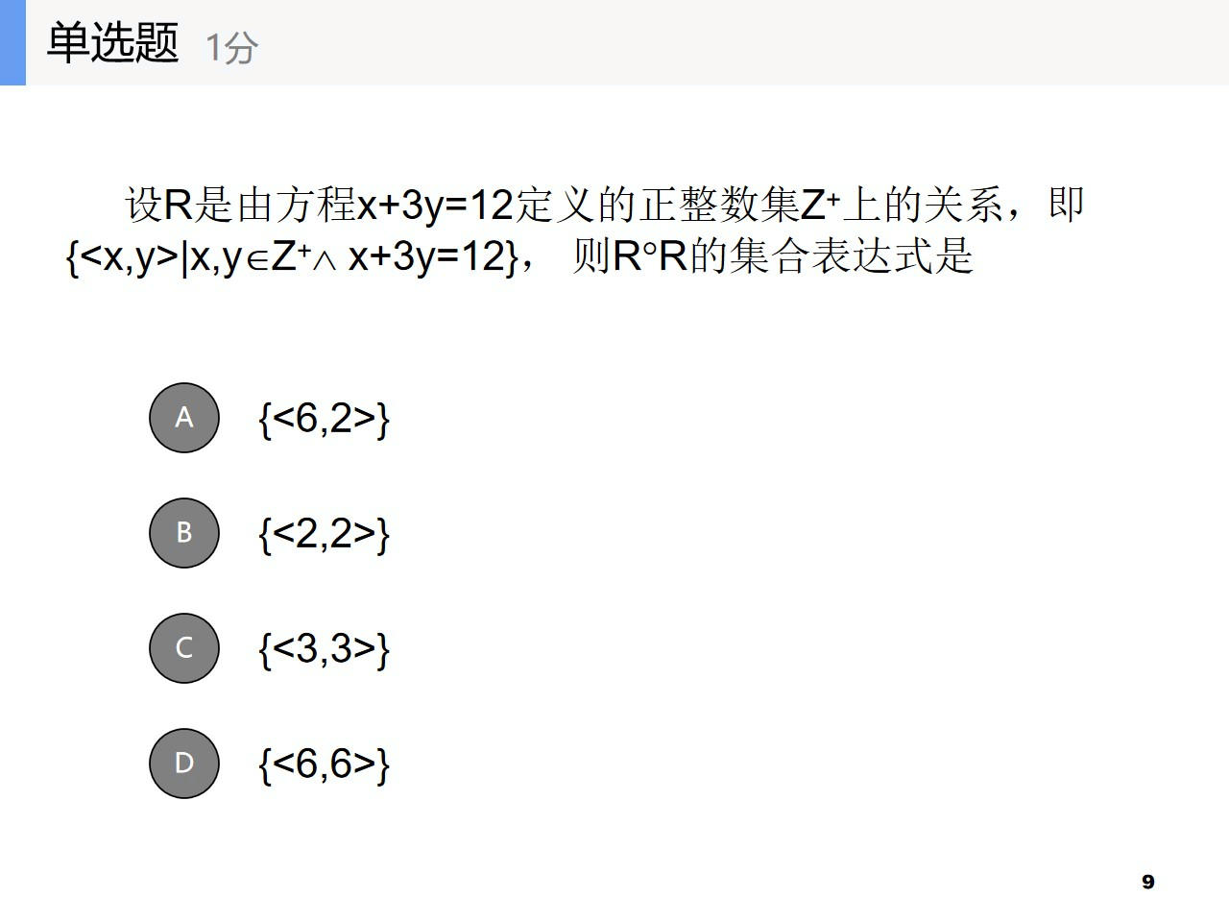
A
B
C
D
《 4.2 关系的运算 》
9/21⻚ -

Slide 9
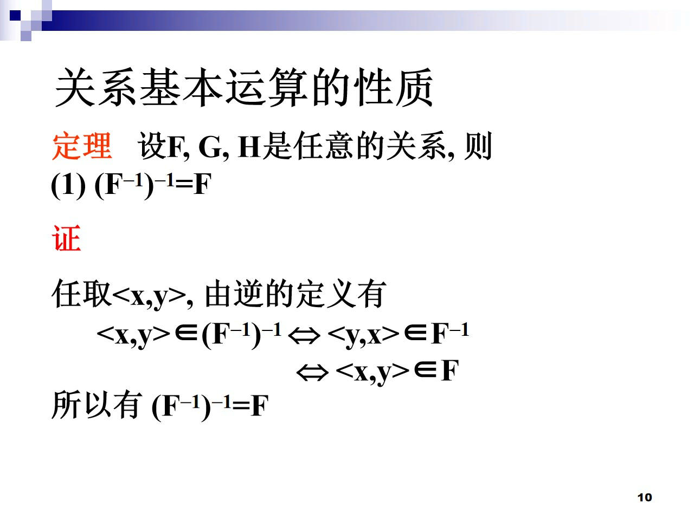
《 4.2 关系的运算 》
10/21⻚ -

Slide 10
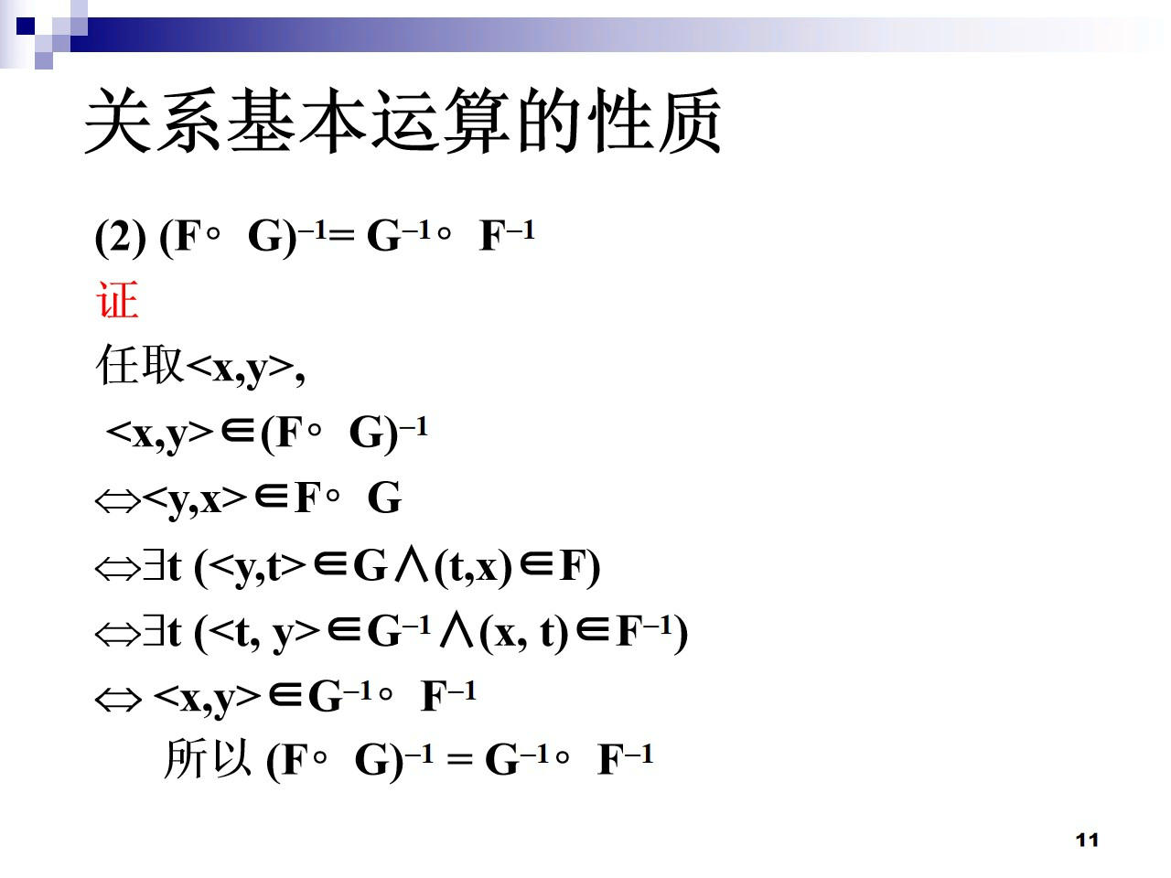
《 4.2 关系的运算 》
11/21⻚ -

Slide 11
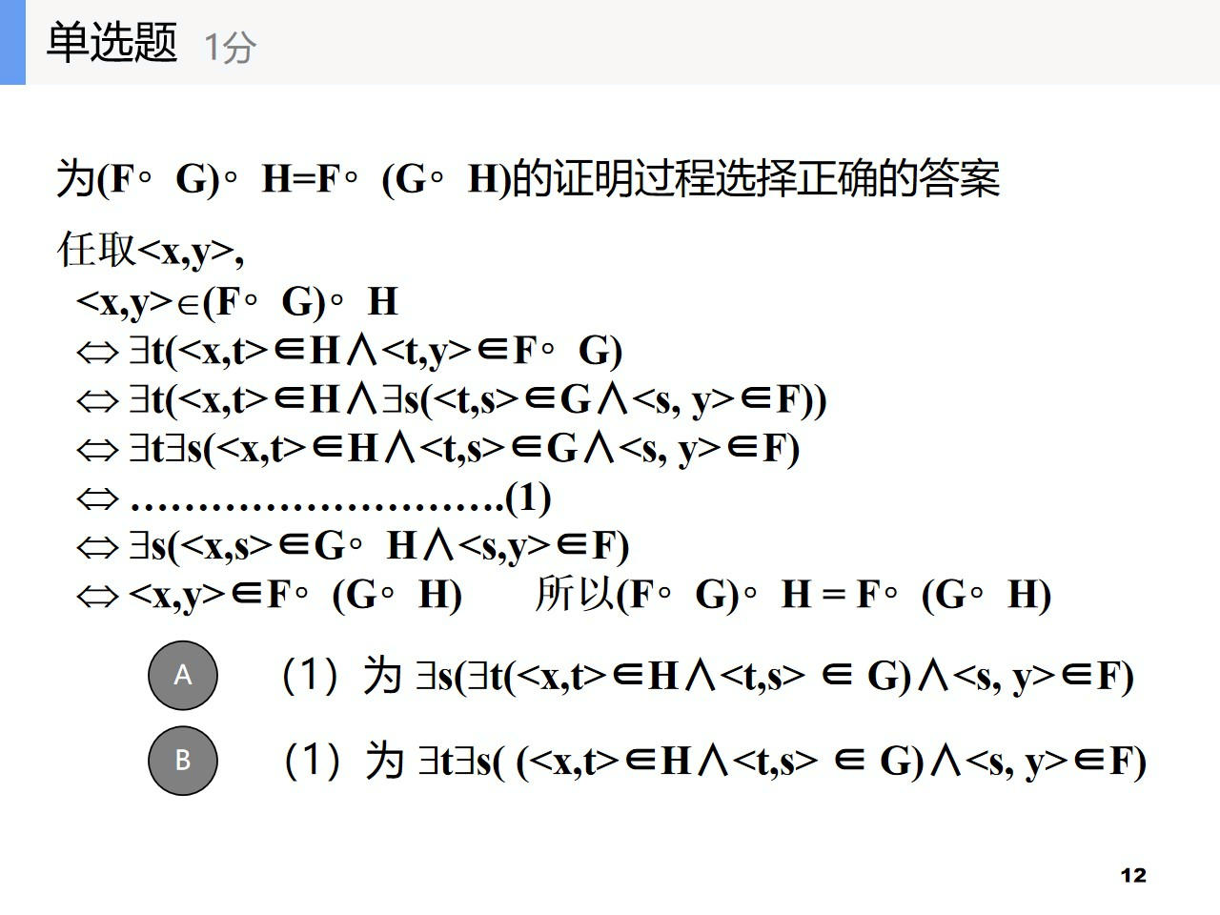
A
B
《 4.2 关系的运算 》
12/21⻚ -

Slide 12
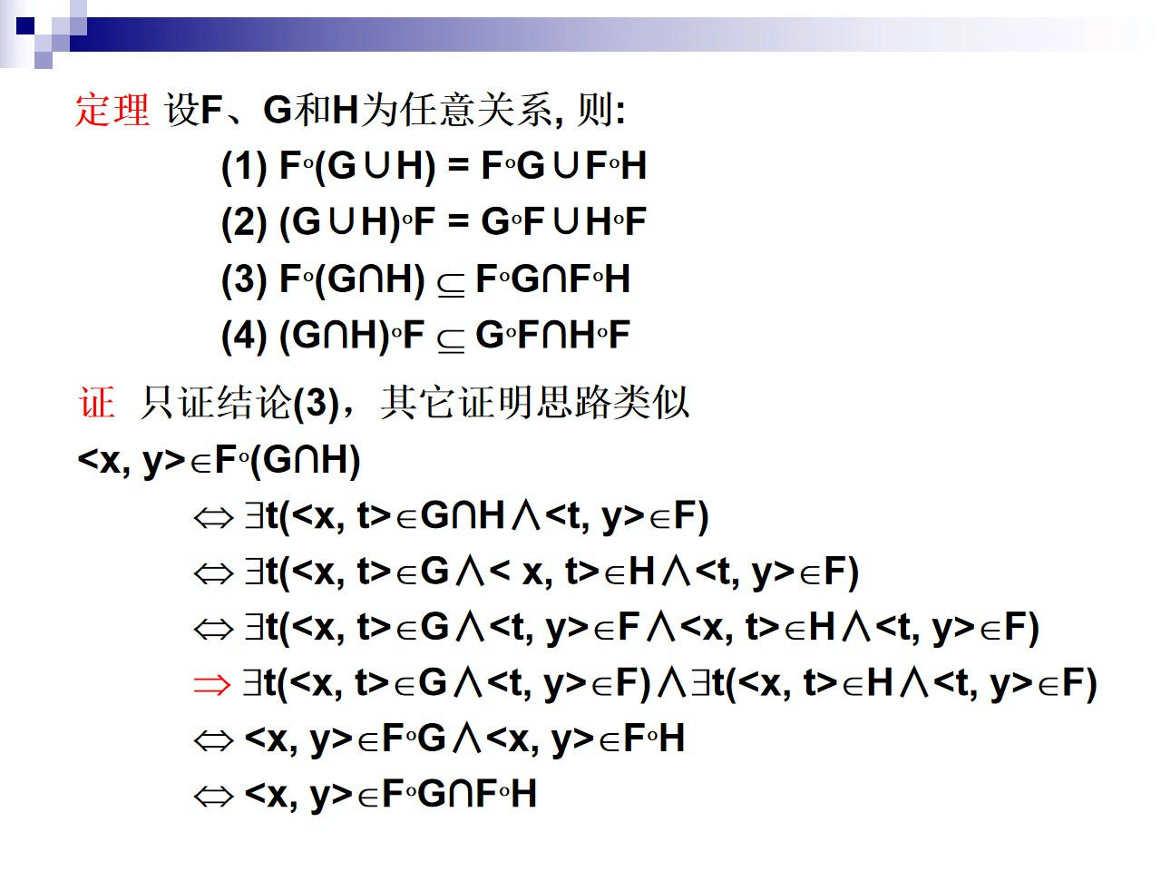
《 4.2 关系的运算 》
13/21⻚ -

Slide 13
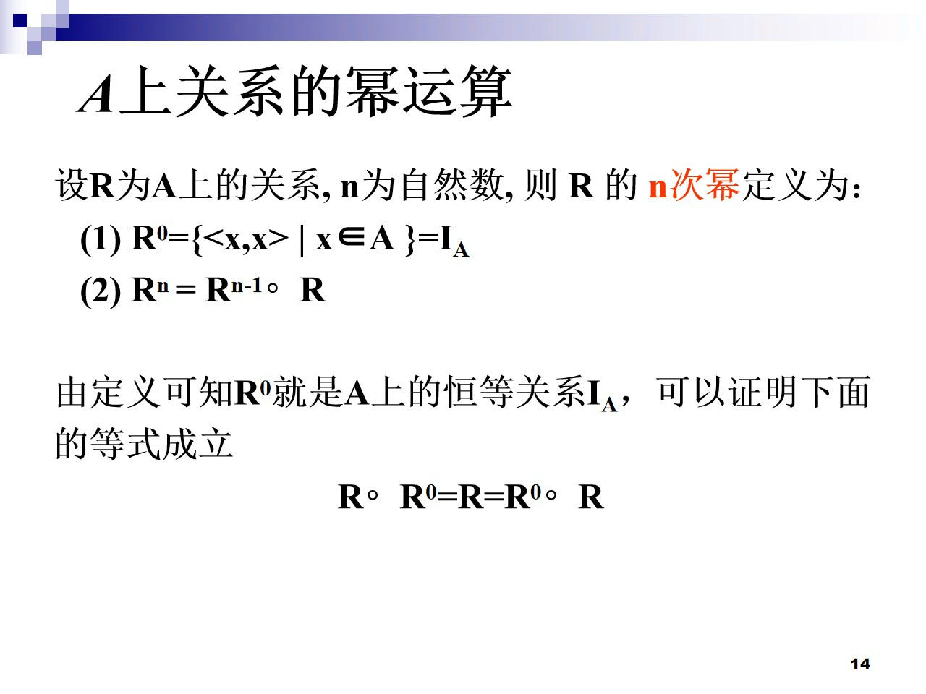
《 4.2 关系的运算 》
14/21⻚ -

Slide 14
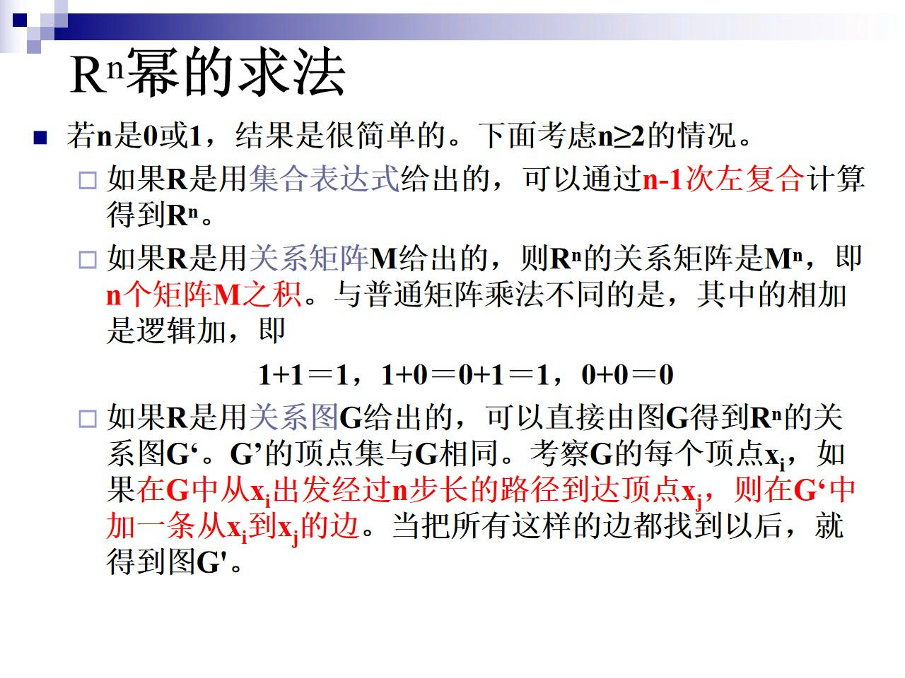
《 4.2 关系的运算 》
15/21⻚ -

Slide 15
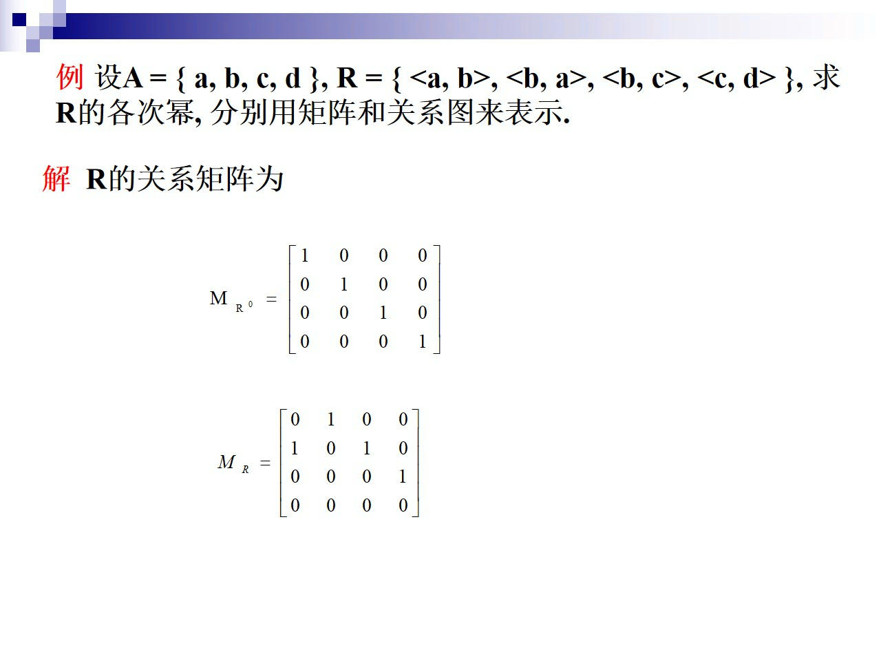
《 4.2 关系的运算 》
16/21⻚ -

Slide 16
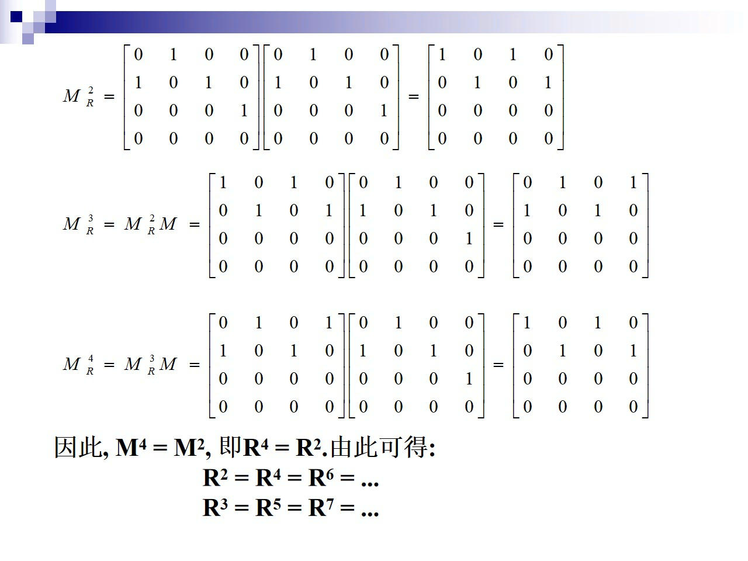
《 4.2 关系的运算 》
17/21⻚ -

Slide 17
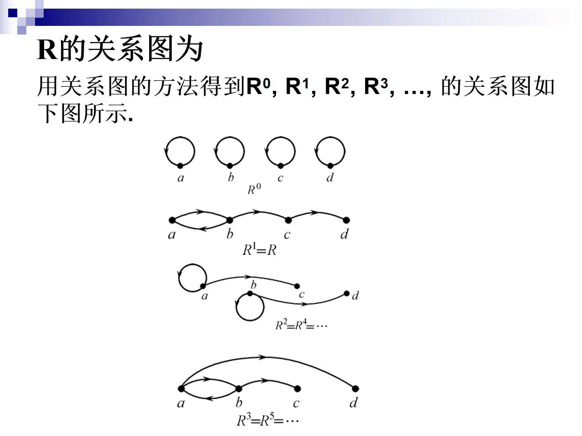
《 4.2 关系的运算 》
18/21⻚ -

Slide 18
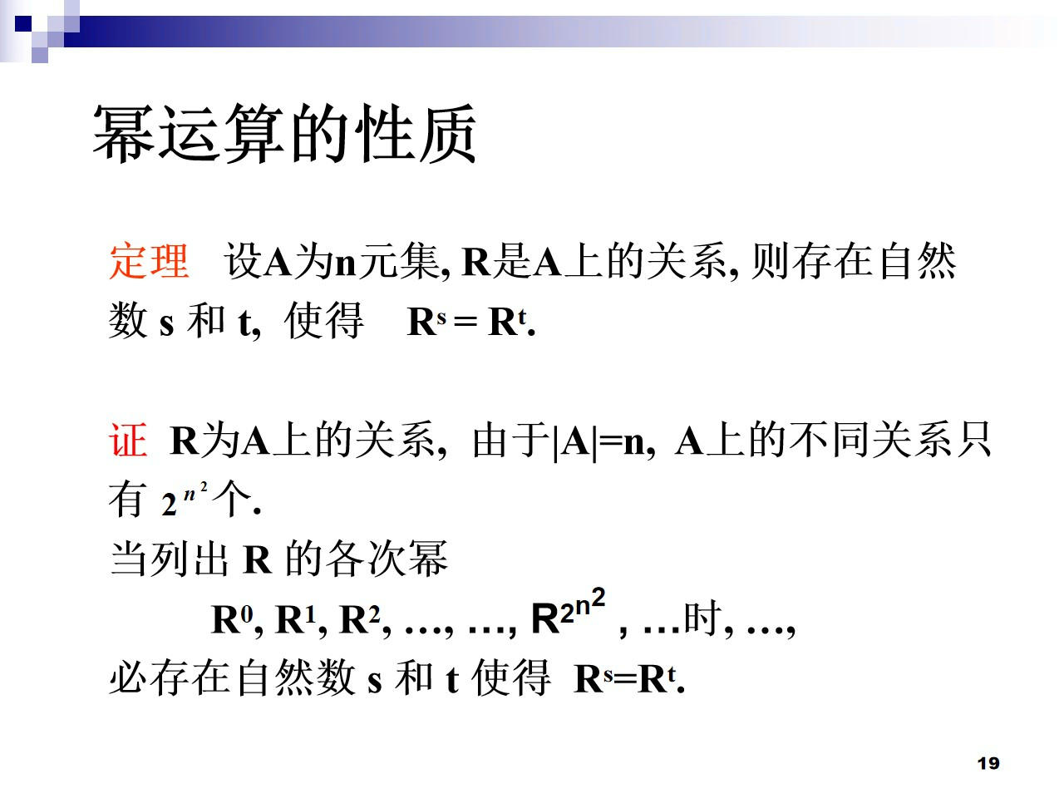
《 4.2 关系的运算 》
19/21⻚ -

Slide 19
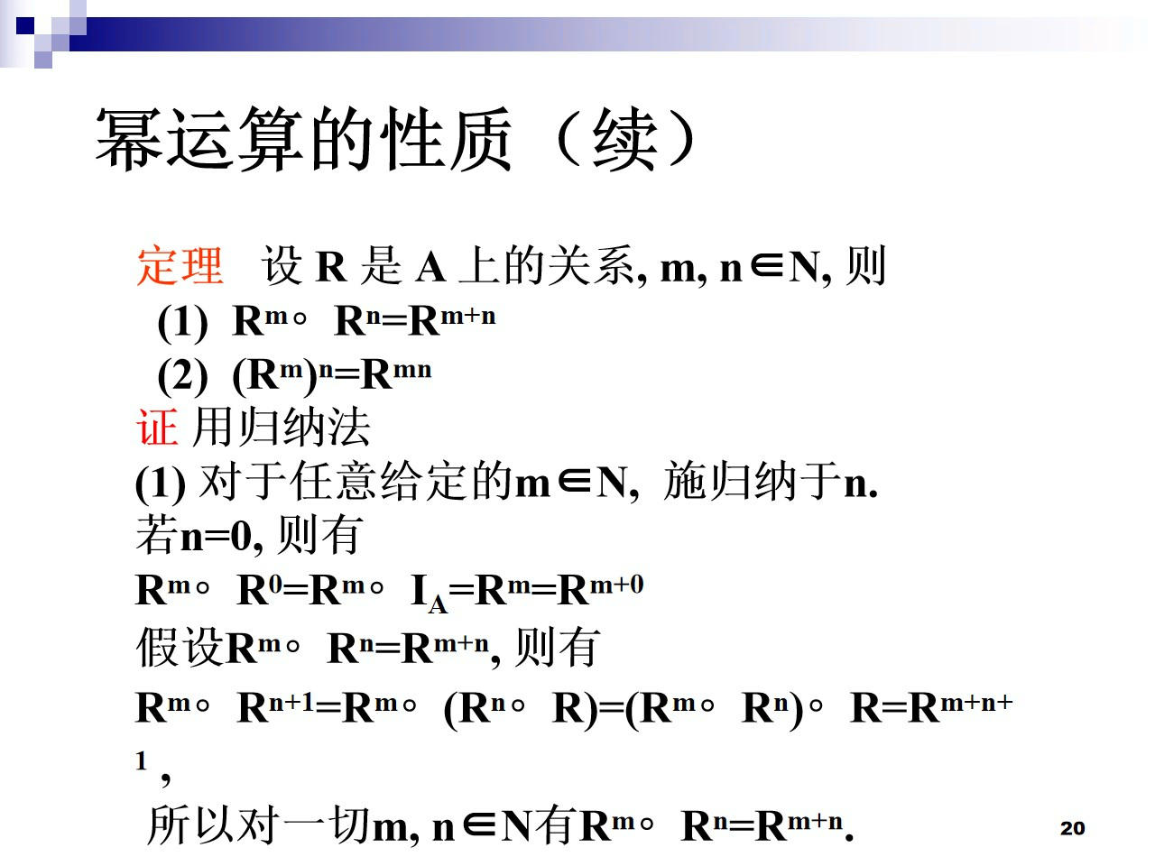
《 4.2 关系的运算 》
20/21⻚ -

Slide 20
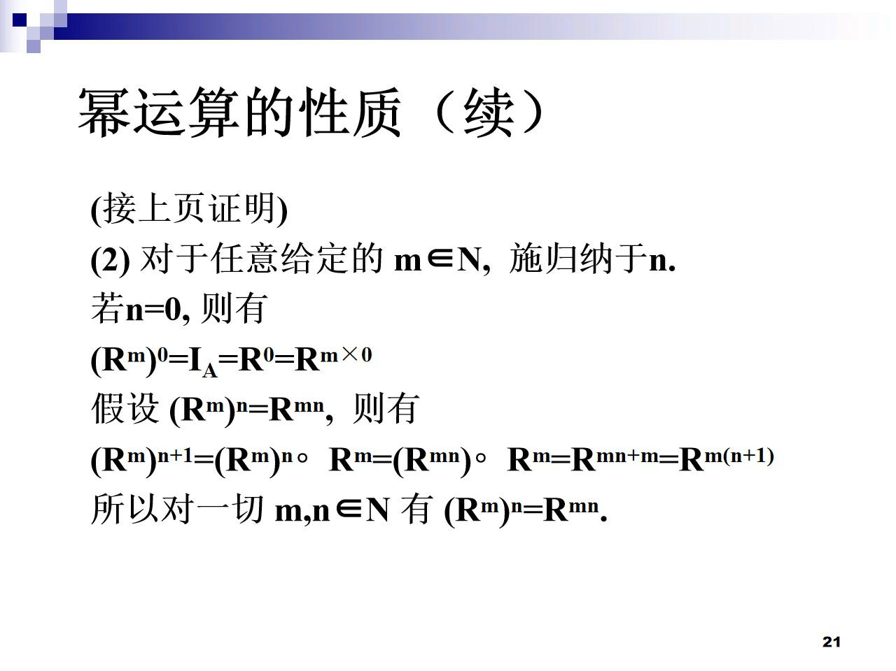
《 4.2 关系的运算 》
21/21⻚ -

